Slide 1
“Пишаємось тобою, рідний краю”
Руськополянський заклад загальної середньої освіти І-ІІІ ступенів №2
Проект
Ліги старшокласників
Автор -
Литвин Юлія,
учениця 9 класу
Руськополянського закладу загальної середньої освіти I-III ступенів №2

Slide 2
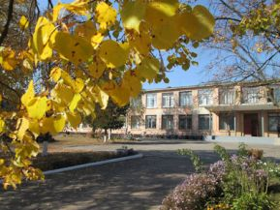
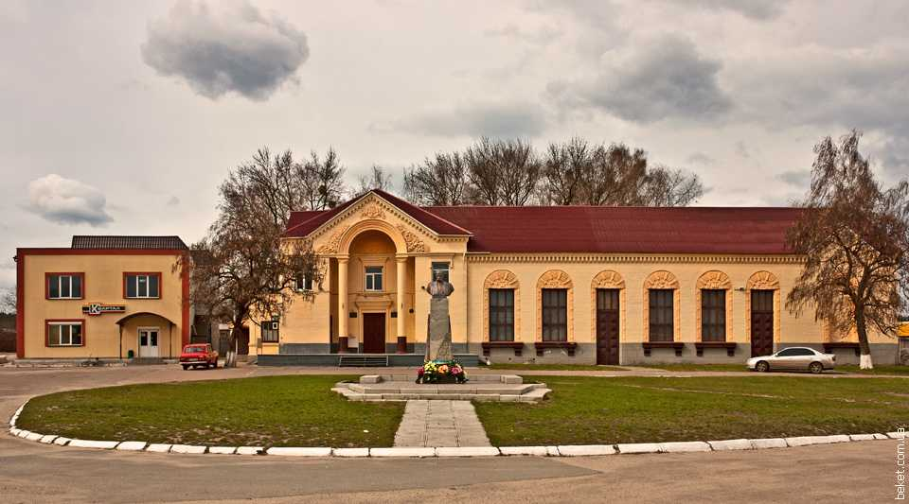
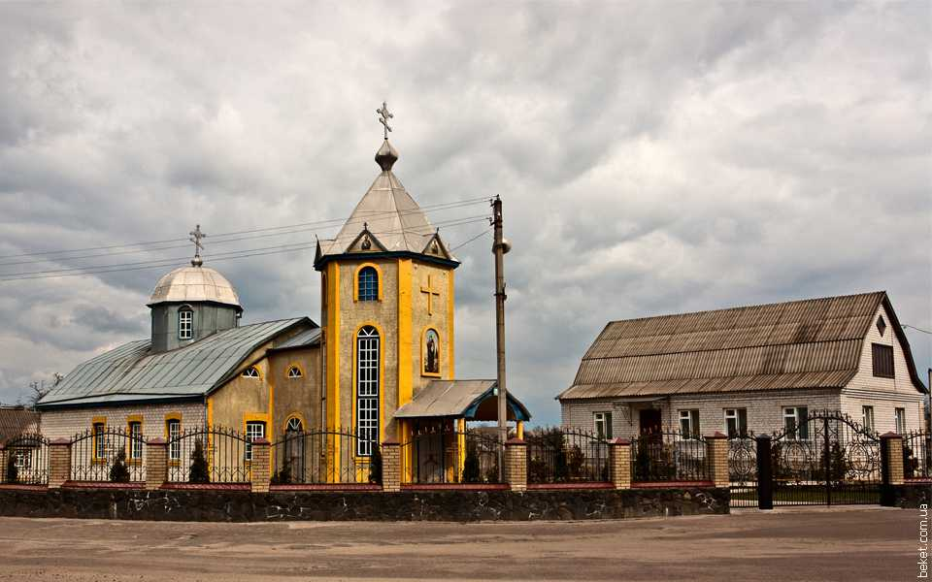
Вас вітає новостворена Руськополянська ОТГ.
Тепер ми відповідальні за все!
Ми в сильній і дружній громаді завжди один одному раді.
Не ділим на твоє і моє, бо гідність й завзяття в нас є.
В унісон наші б'ються серця, у школі вирує життя.

Slide 3
Громадська кав’ярня
Це місце, де кожний старшокласник
долучається до якісних соціальних
змін у житті громади
Молодь обговорює важливі питання
з головою ОТГ Гриценком О.Г.

Slide 4
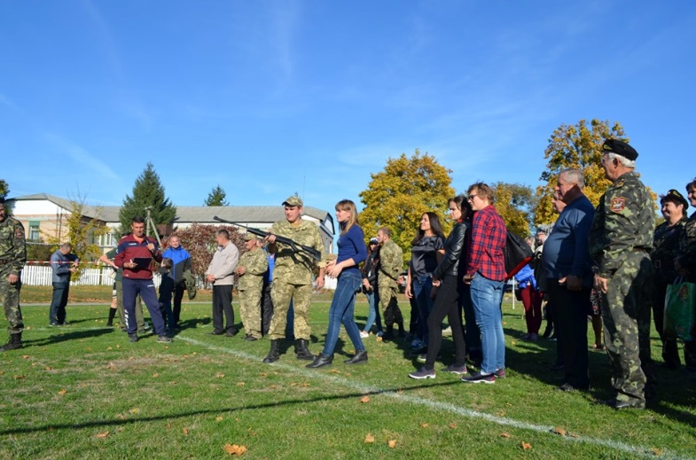
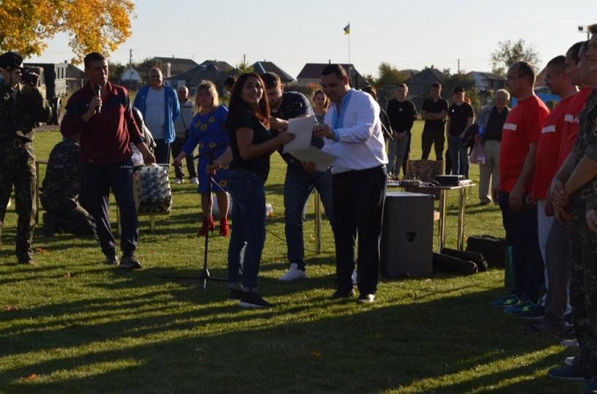
«Козацькі розваги» до Дня козацтва та Дня захисника України

Slide 5
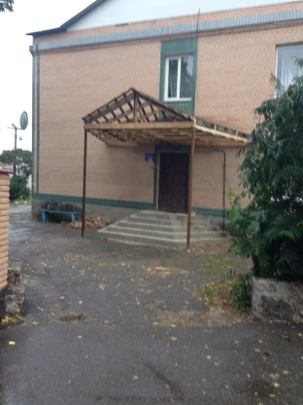
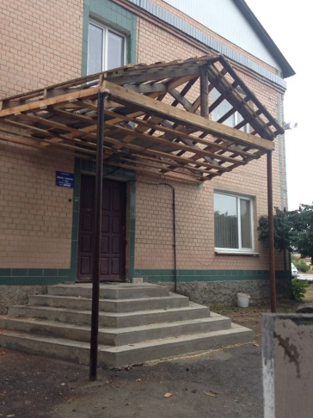
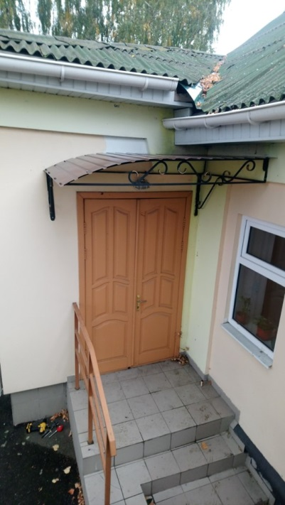
Комунальні підприємства Руськополянської ОТГ та патріоти громади працюють, щоб амбулаторії у громаді стали комфортнішими для їх відвідувачів
У Руській Поляні триває реконструкція сходів та будується покрівля ганку
на вході до закладу екстреної медичної допомоги

Slide 6
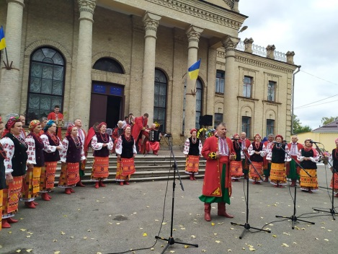
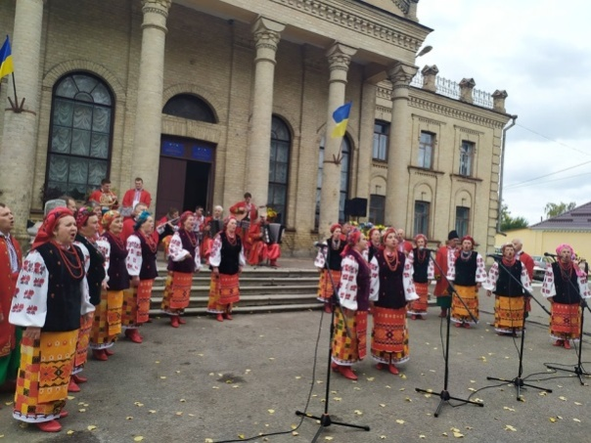
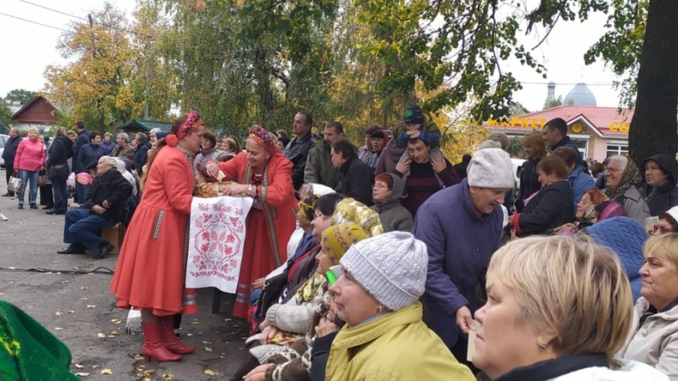
5 жовтня село Геронимівка відзначило своє 230-річчя і вперше відсвяткувало річницю у складі Руськополянської ОТГ

Slide 7
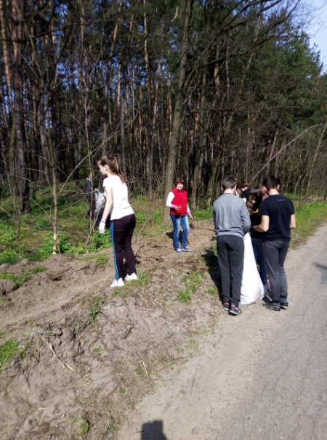
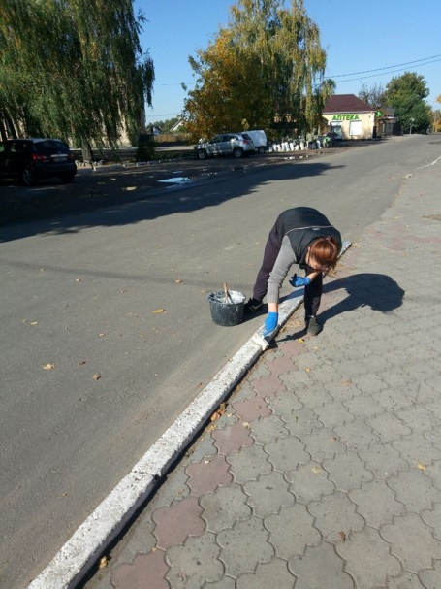
Працівники культури, бібліотеки, школи, комунальники, старостат – усі турбуються про благоустрій ОТГ

Slide 8
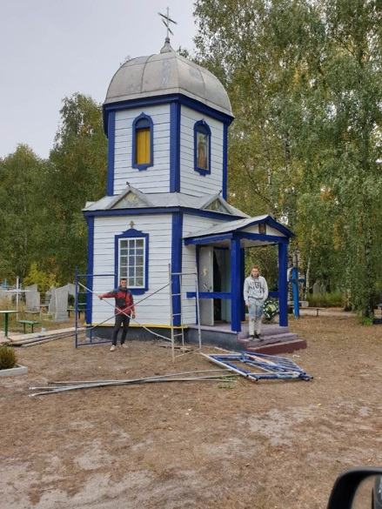
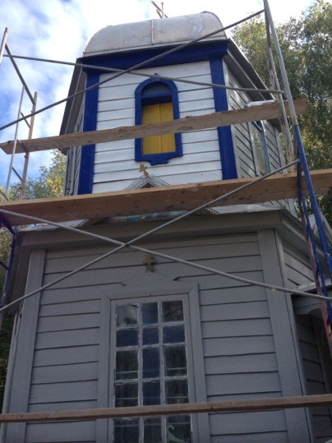
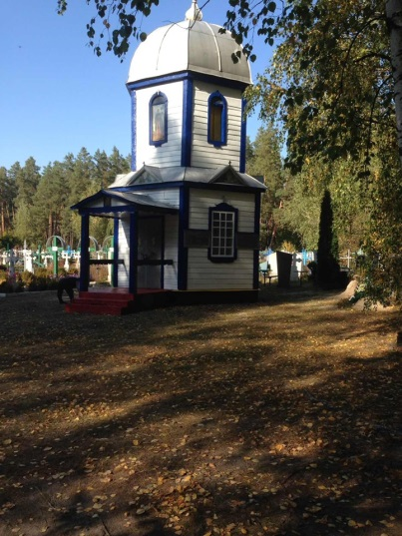
Завдяки комунальному підприємству “Поляна” та самовідданості жителів села Руська Поляна ошатнішою стала каплиця на кладовищі «Дібрівка»

Slide 9
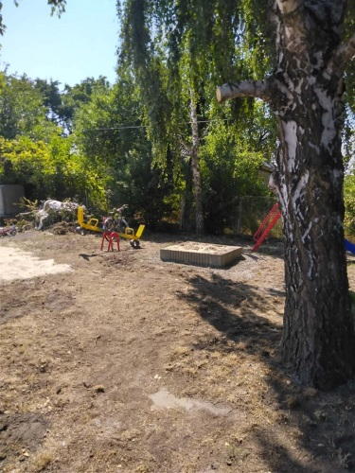
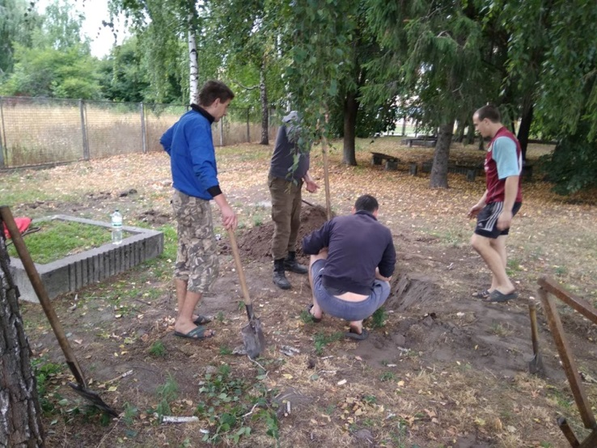
Спільними зусиллями жителів ОТГ були встановлені спортивні та ігрові майданчики

Slide 10
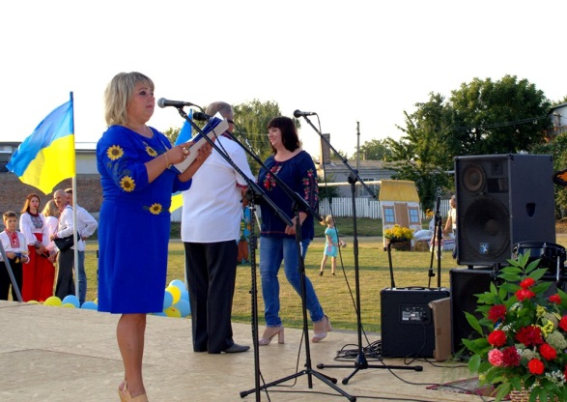
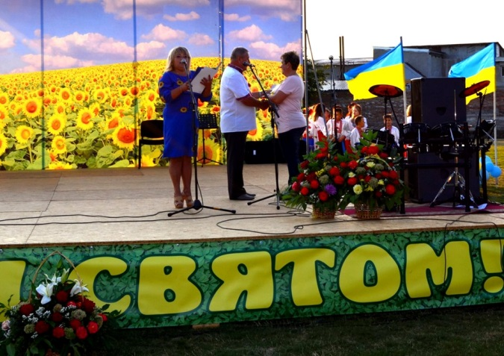
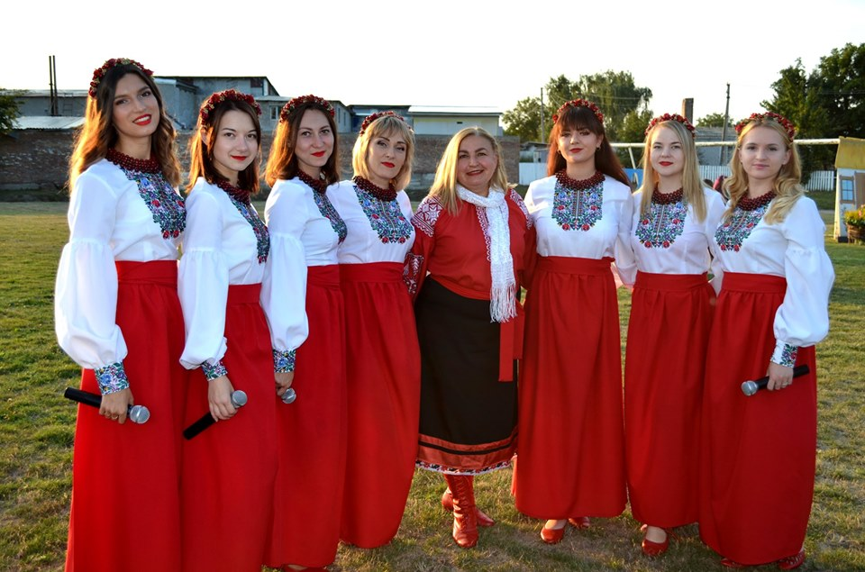
Вміємо працювати – вміємо відпочивати!

Slide 11
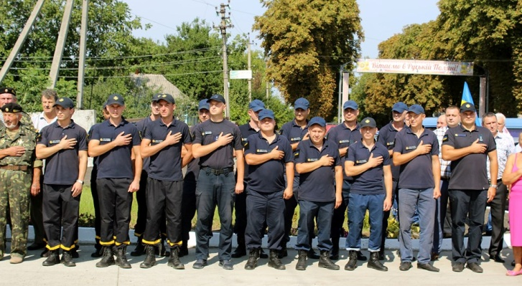
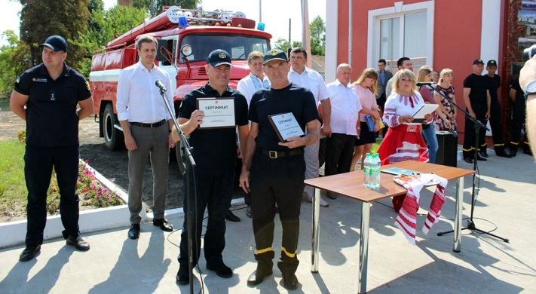
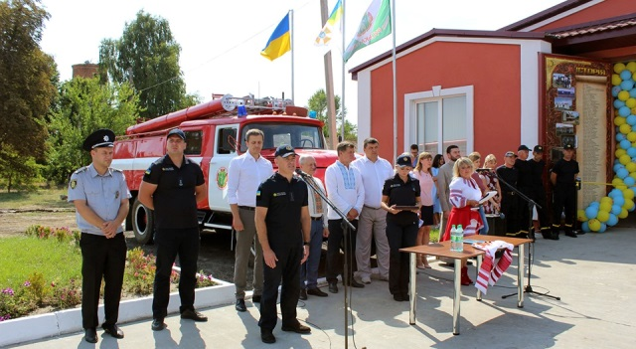
23 серпня відбулось урочисте відкриття Центру безпеки громадян

Slide 12
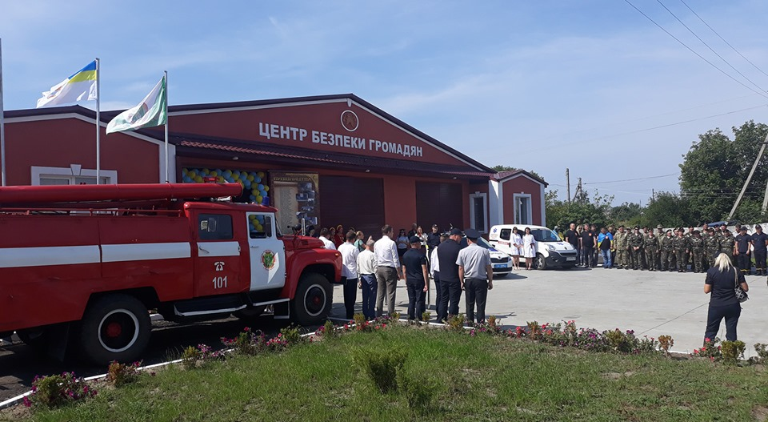
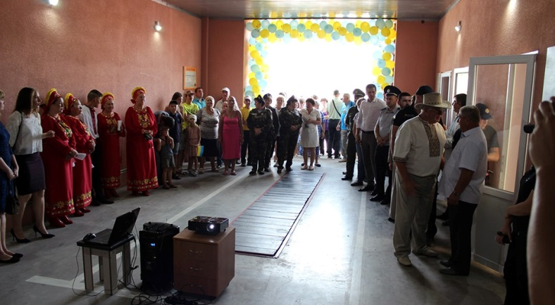
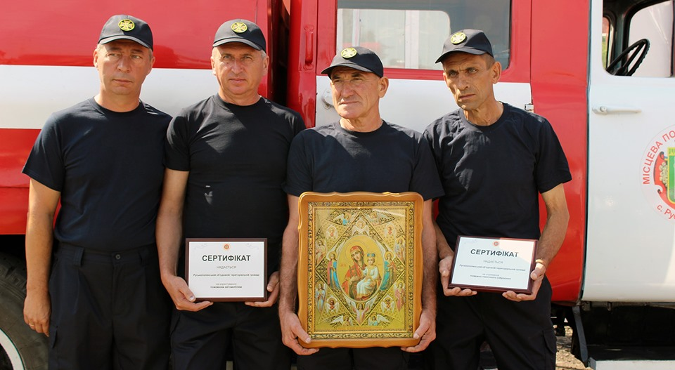
Руськополянське козацтво спільно із вогнеборцями
буде допомагати в ліквідації пожеж
у селах Хацьки та Степанки

Slide 13
Дякую за увагу!

